Slide 2
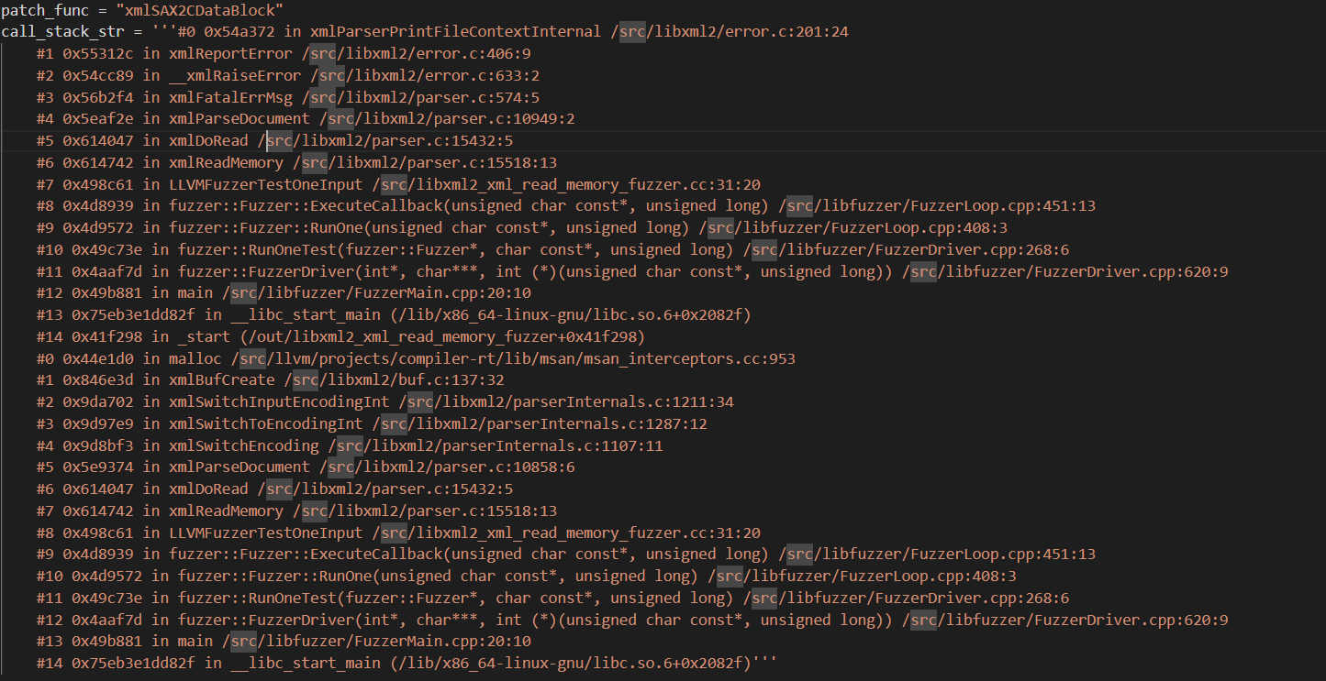
libclang获取调用图，把每个函数到补丁函数，“xmlSAX2CDataBlock”，观察是否有调用路径

Slide 3
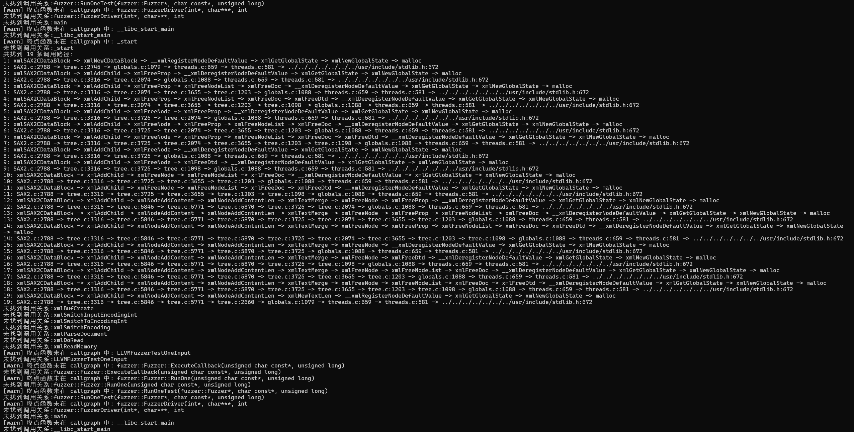

Slide 4
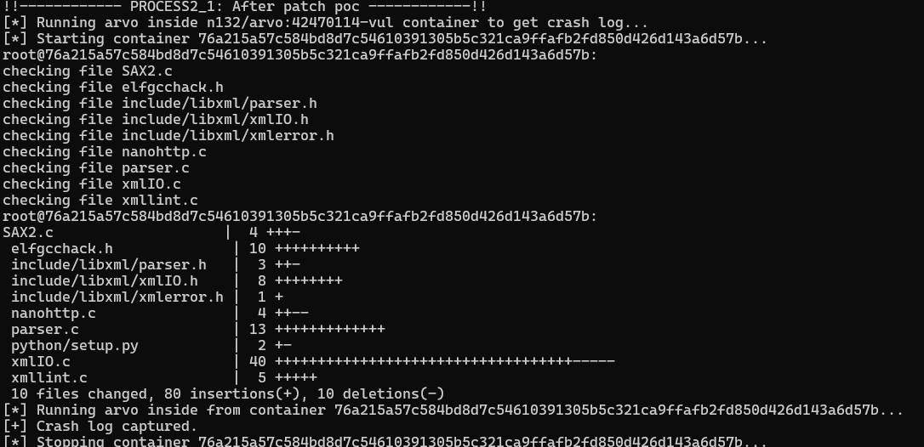
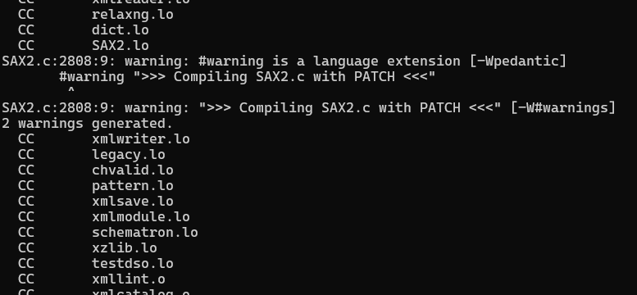
应用补丁，观察是否真的能修复错误；结果无论是应用补丁还是应用整个提交区间的diff，崩溃报告都是一样的，无法修复错误

Slide 5
发现每次编译时都会修改setup.py这个文件，无论是崩溃提交还是修复提交有这种情况
@@ -8,7 +8,7 @@ from distutils.core import setup, Extension
# Below ROOT, we expect to find include, include/libxml2, lib and bin.
# On *nix, it is not needed (but should not harm),
# on Windows, it is set by configure.js.
-ROOT = r'/usr'
+ROOT = r'/usr/local’
但最终发现不是这个原因导致的，因为n132/arvo:42470114-fix这个镜像不会报错，而且编译之后的setup.py也被修改

Slide 6
发现两个镜像的clang版本不同
clang version 5.0.0 (http://llvm.org/git/clang.git f775d2428cdd767d2186d8d24e808c5252d40a3b)
clang version 5.0.0 (http://llvm.org/git/clang.git e65ba1f3740b2c95223526d7927bb6cc12a898db)
最终把n132/arvo:42470114-fix和n132/arvo:42470114-vul两个docker编译之后导出来进行对比
然后把fix的/usr/local/bin和/usr/local/lib复制到vul的容器中（即使没有应用补丁），编译之后运行testcase，发现不崩溃了
结论：/src/libxml2的代码是否修复，跟这个错误无关

